Slide 1
Школа позитивных привычек
Проект реализуется с 2013 г.

Slide 2
Привет,
это снова я,
Добрик!

Slide 3
«Эстафета слов»
Поиграем?

Slide 4
Донор крови
Путь донора
Донорская акция
Безвозмездно
Человек с Большой буквы

Slide 5
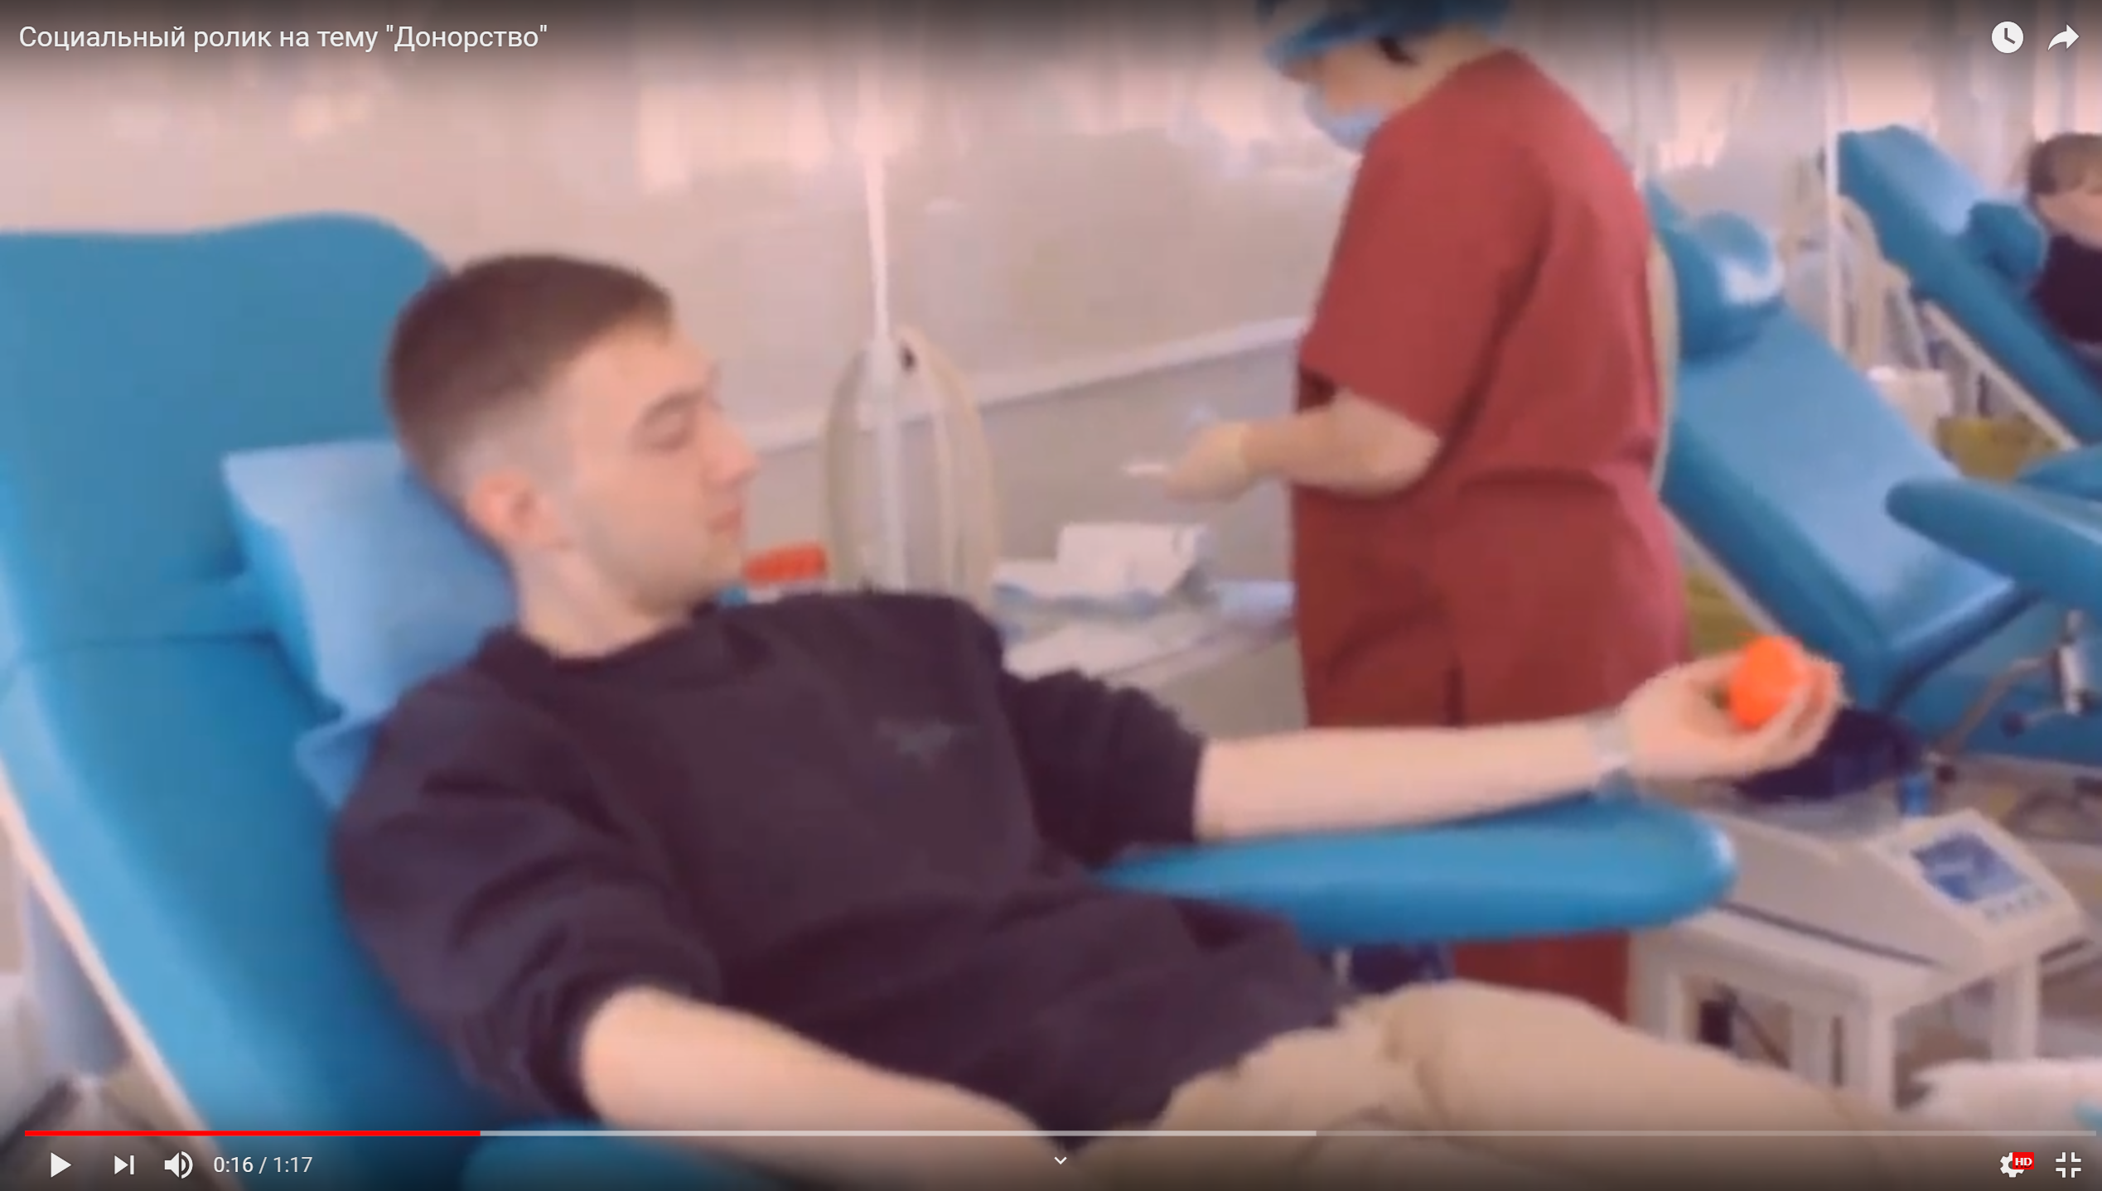
Cмотрим видео

Slide 6
Путь донора

Slide 7
Шаг первый. Регистратура

Slide 8
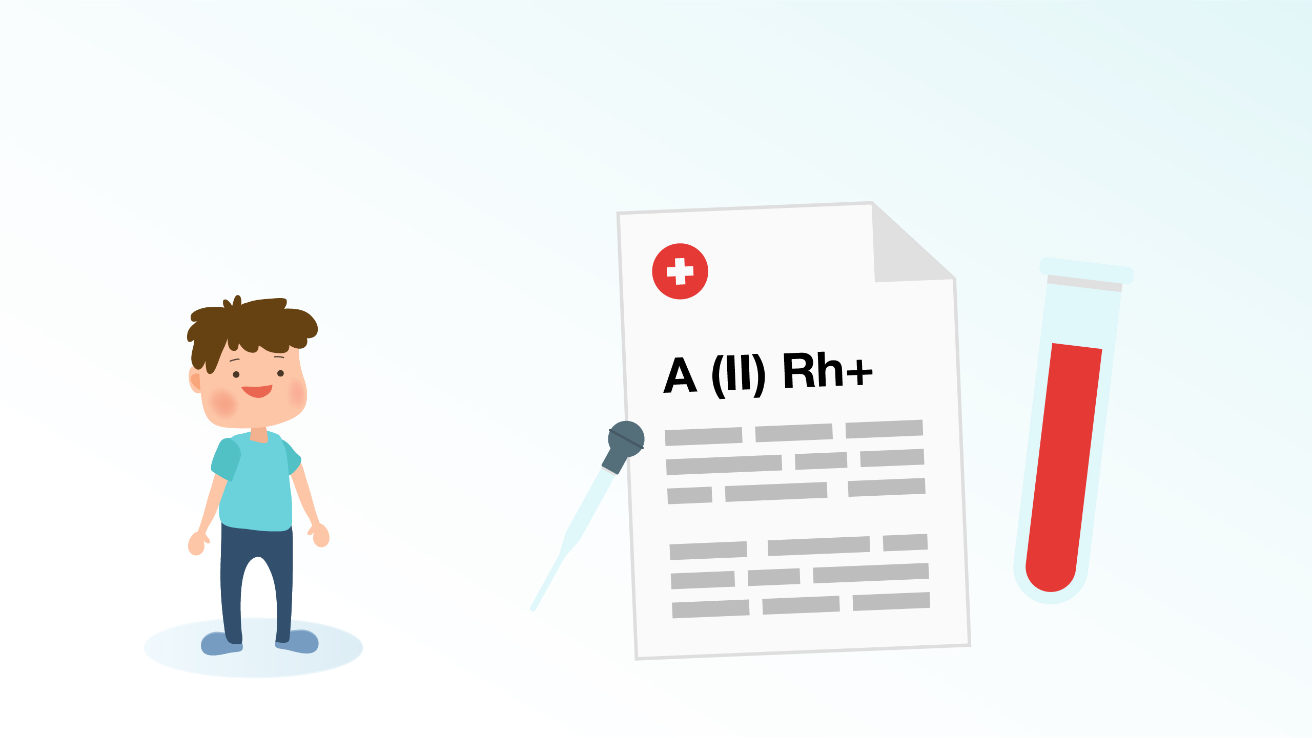
Шаг второй Медицинское обследование. Анализ крови

Slide 9
Шаг третий Медицинское обследование. Прием врача

Slide 10
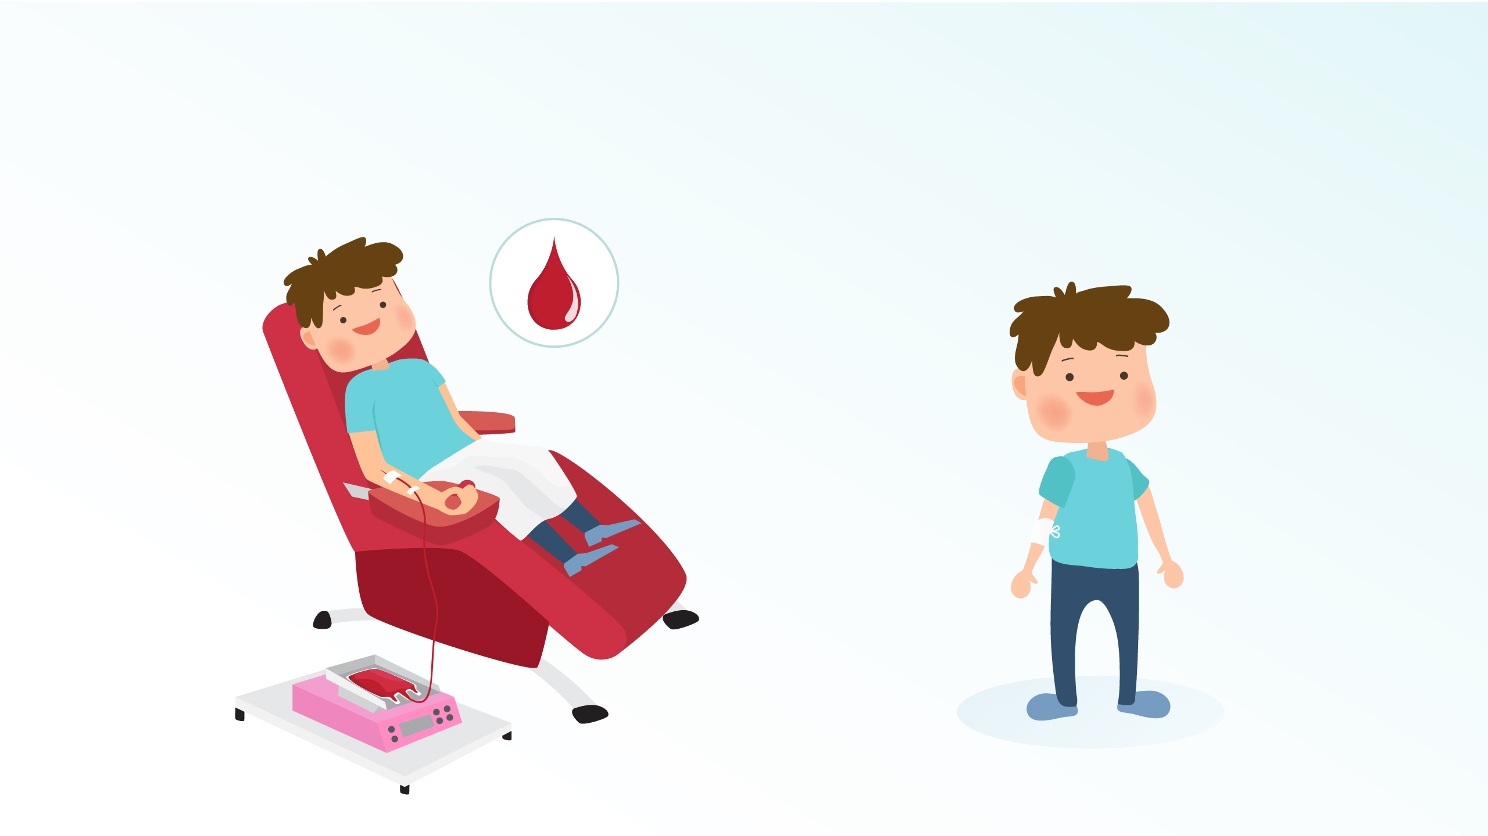
Шаг четвертый Процедура сдачи крови или ее компонентов

Slide 11
Шаг пятый Пункт выдачи справок

Slide 12
Поиграем?

Slide 13
Спасибо за помощь, ребята

Slide 14
Спасибо Вам!
До встречи!

